Slide 1
Android UI组件

Slide 2
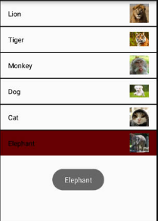
Android ListView的用法
利用SimpleAdapter实现如下界面效果
（1）注意列表项的布局
（2）图片使用QQ群附件资源
（3）使用Toast显示选中的列表项信息

Slide 3
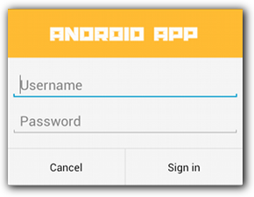
创建自定义布局的AlertDialog
创建如图所示的自定义对话框
  请创建一个如图所示的布局，
  调用 AlertDialog.Builder 对象上的 setView() 将布局添加到 AlertDialog。

Slide 4
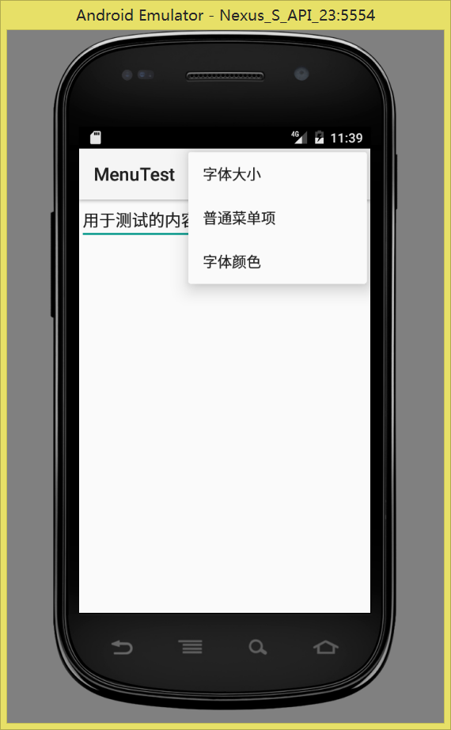
使用XML定义菜单
使用XML定义菜单
  字体大小（有小，中，大这3个选项；分别对应10号字，16号字和20号字）；点击之后设置测试文本的字体
  普通菜单项，点击之后弹出Toast提示
  字体颜色（有红色和黑色这2个选项），点击之后设置测试文本的字体

Slide 5
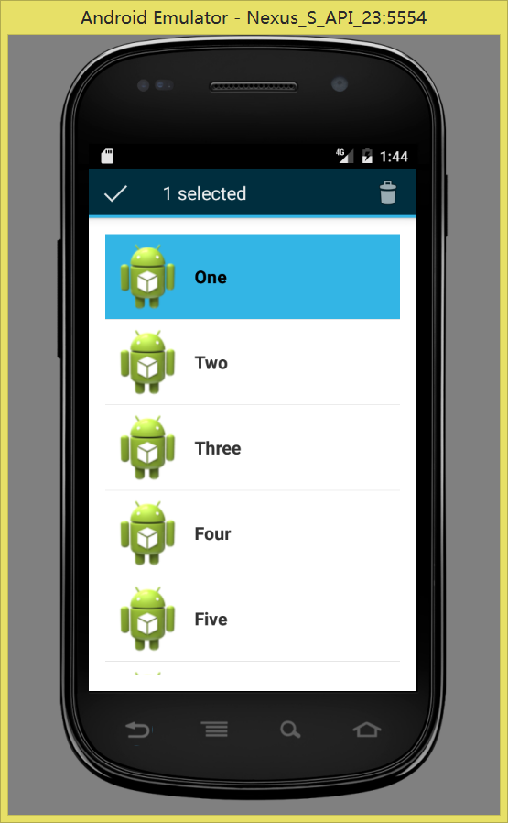
创建上下文操作模式(ActionMode)的上下文菜单
创建如图模式的上下文菜单
  使用ListView或者ListActivity创建List
  为List Item创建ActionMode形式的上下文菜单

Slide 6
自学内容
学习Android RecyclerView
  指南：https://developer.android.google.cn/guide/topics/ui/layout/recyclerview.html
  Sample：https://github.com/googlesamples/android-RecyclerView/
Card-Based Layout
  指南：https://developer.android.google.cn/guide/topics/ui/layout/cardview.html#AddDependency

Slide 7

Thank you!

